Slide 1
NGỢI CA ĐẤNG THÁNH
Ngài Đấng Thánh muôn đời lòng ta hát ca tôn vinh
Ngài dã cứu nhân loại bằng Con dấu yêu Jê-sus
Ngài ánh sáng soi rọi dịu êm sớm mai tinh khôi
Ngài thánh Chúa hiển vinh nước Ngài mau đến

Slide 2
NGỢI CA ĐẤNG THÁNH
Ngợi ca Đấng Thánh Giê-hô-va
Danh Cha cao hơn các danh trên đất nầy
Ơn Cha sâu rộng vô biên
Danh Cha muôn đời vinh hiển
Và mọi loài trên đất đến tôn thờ Cha

Slide 3
NGỢI CA ĐẤNG THÁNH
Ngài là ánh dương ban mai uy linh
Ngài hằng tỏa sáng mãi muôn đời
Ôi Cha nhân từ vô đối
Danh Cha muôn đời vinh hiển
Và mọi loài trên đất đến tôn thờ Cha

Slide 4
NGỢI CA ĐẤNG THÁNH
Ngài là Thánh Linh
Ngài là Đấng đã ban cho bình an

Slide 5
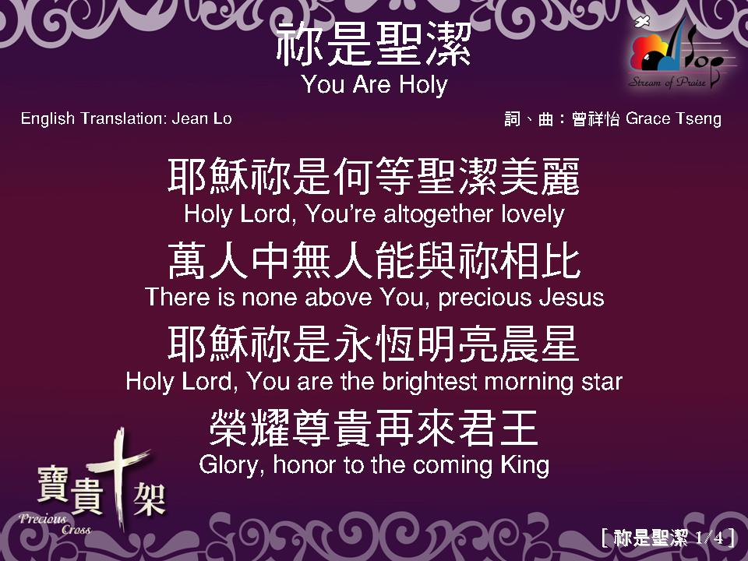

Slide 6
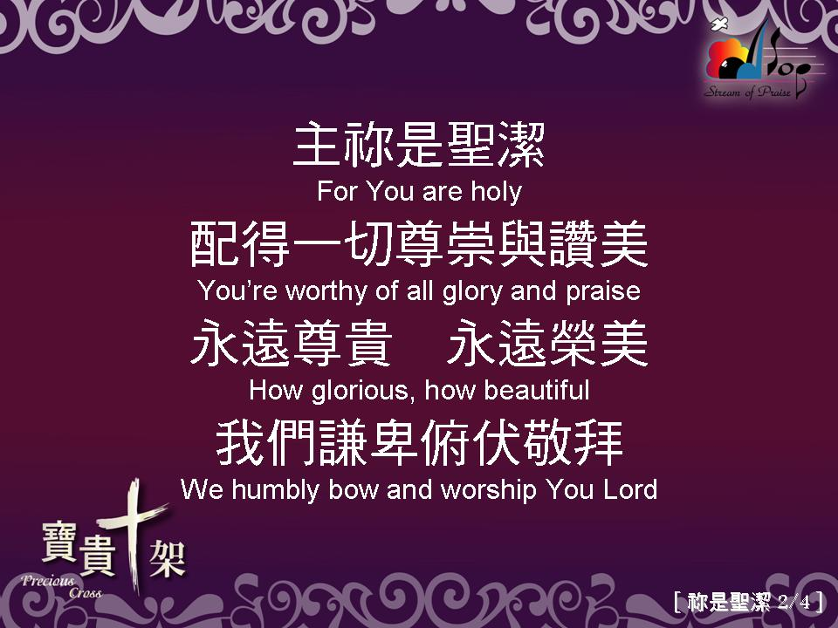

Slide 7
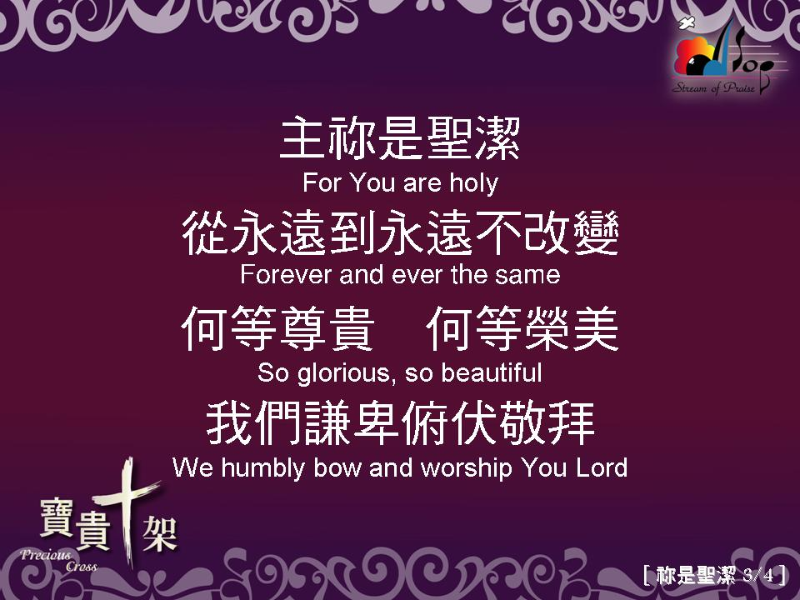

Slide 8
